Slide 1

Spectral theory of signal simulation and AI
Ivan Deykin
Special thanks to Vladimir Syuzev and Elena Smirnova
IU6 (IC6) department, BMSTU
Notes:
Спектральная теория имитации сигналов и процессов и искусственный интеллект

Slide 2
Signal simulation
Hardware-in-the-loop
Outside
World
Hardware
Signals
Notes:
Пример, некоторое оборудование получает из окружающего мира или от какой-то системы определенные сигналы.

Slide 3
Signal simulation
Hardware-in-the-loop
Outside
World
Hardware
Signals
Simulation system
Saving resources
Notes:
Но при разработке этого оборудования слишком дорого помещать оборудование сразу же в реальную среду, где оно будет применяться. Для экономии ресурсов, в том числе финансовых, используют полунатурное моделирование, где окружающий мир «изображает» некоторая система имитации, которая посылает реалистичные сигналы.

Slide 4
Signal simulation
Hardware-in-the-loop
Outside
World
Some system
…
Signals
Hardware
Software
People
Simulation system
Rules
Notes:
Такой же подход может быть обобщен. Речь может идти не об оборудовании, но о некоторой системе. Может выполняться настройка системы, оборудования, программного обеспечения, тренировка персонала на реалистичных сигналах, могут проверяться какие-то правила поведения внутри системы.

Slide 5
Example: forest fire prevention system
Does hardware work correctly?
Is software OK?
Is staff properly trained?
Are the rules adequate?
Notes:
Пример, допустим, мы разрабатываем систему борьбы с лесными пожарами и хотим протестировать ее. Что хотим узнать:
Оборудование ведет себя адекватно? Может, оно плохо откалибровано. Не замечает низкие сигналы, ломается из-за высоких. Может тормозит или наоборот, можно было бы без риска сделать его медленнее и дешевле?
Что с программным обеспечением?
Персонал вовремя реагирует? Может, персонал нужно тренировать больше?
Может, персоналу мешают какие-то правила поведения, регламенты и так далее. Может, что-то можно упростить или, наоборот, нужно добавить новые правила и повысить безопасность, новые пароли и т. д.

Slide 6
Signal simulation
Hardware-in-the-loop
Outside
World
Some system
…
Signals
Hardware
Software
People
Simulation system
Rules
Notes:
Примеры могут быть разные, но идея в том, что мы хотим имитировать сигналы, причем желательно реалистично. Что для этого нужно?

Slide 7
Signal simulation
Hardware-in-the-loop
Outside
World
Some system
…
Signals
Hardware
DSP
ML
AI
Software
People
Simulation system
Rules
Notes:
Примеры могут быть разные, но идея в том, что мы хотим имитировать сигналы, причем желательно реалистично. Что для этого нужно?

Slide 8
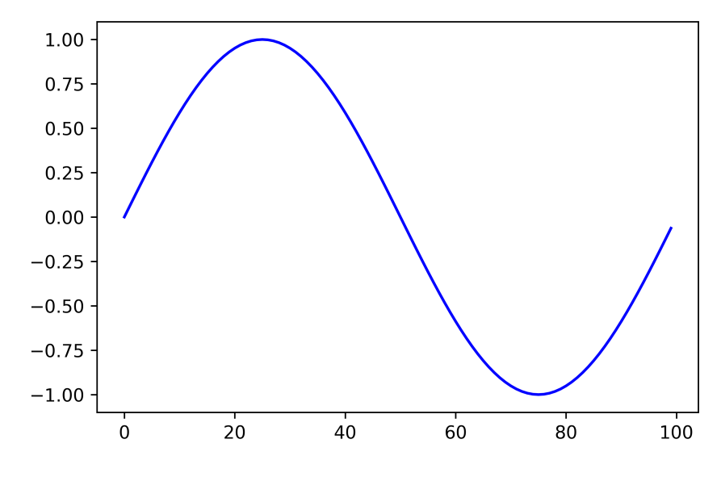
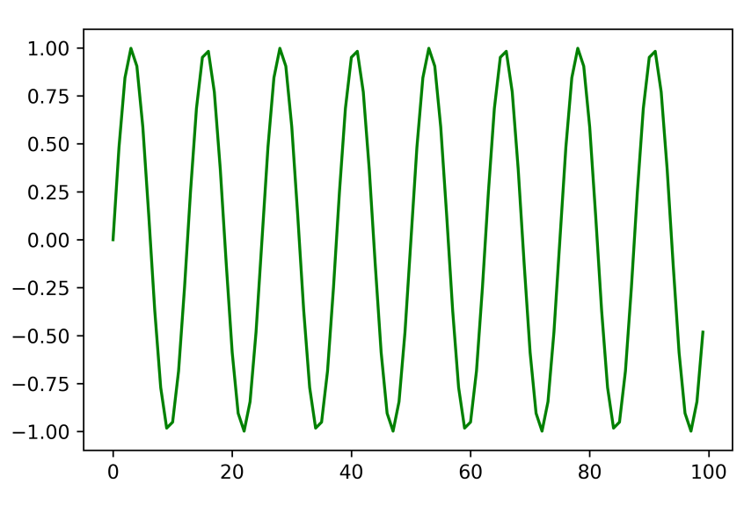
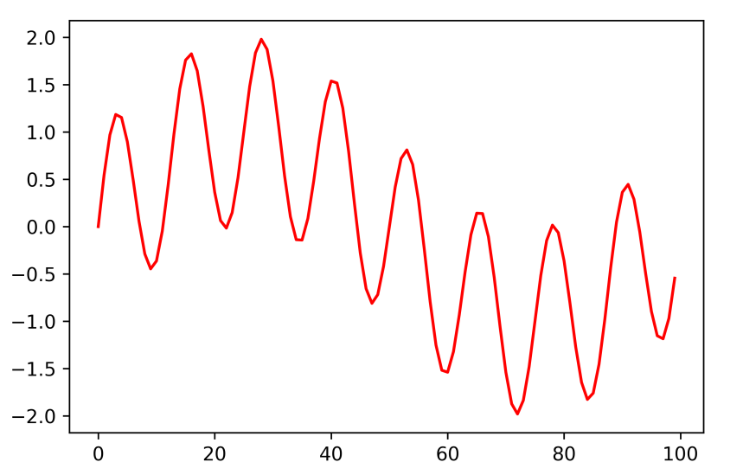

1D signal
$$x\left(t\right)=\sin\left(t\right)+\sin\left(8t\right); T=2π, N=100.$$
+ =
=
Notes:
Сигнал - что это? Ну, оставим философские рассуждения в стороне. Пока рассмотрим одномерный сигнал, который чаще всего является временным процессом. Что-то (эл. Ток, напряжение) меняется со временем. Причем сигнал в формуле аналоговый, сигнал в проводах как бы аналоговый, на рисунке сигнал уже дискретный, так как компьютер строит графики по шагам.

Slide 9
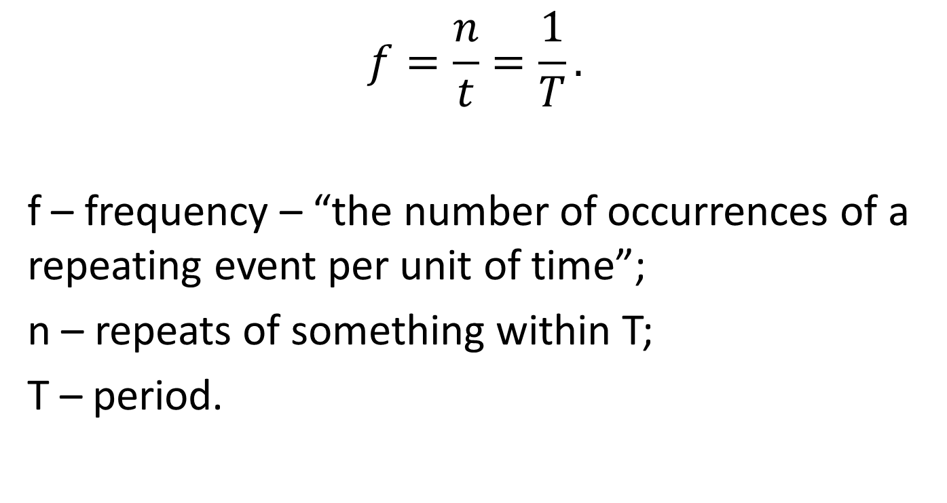
Time and frequency
$$f=\frac{n}{t}=\frac{1}{T}.$$
f – frequency – “the number of occurrences of a repeating event per unit of time”;
n – repeats of something within T;
T – period.

Slide 10
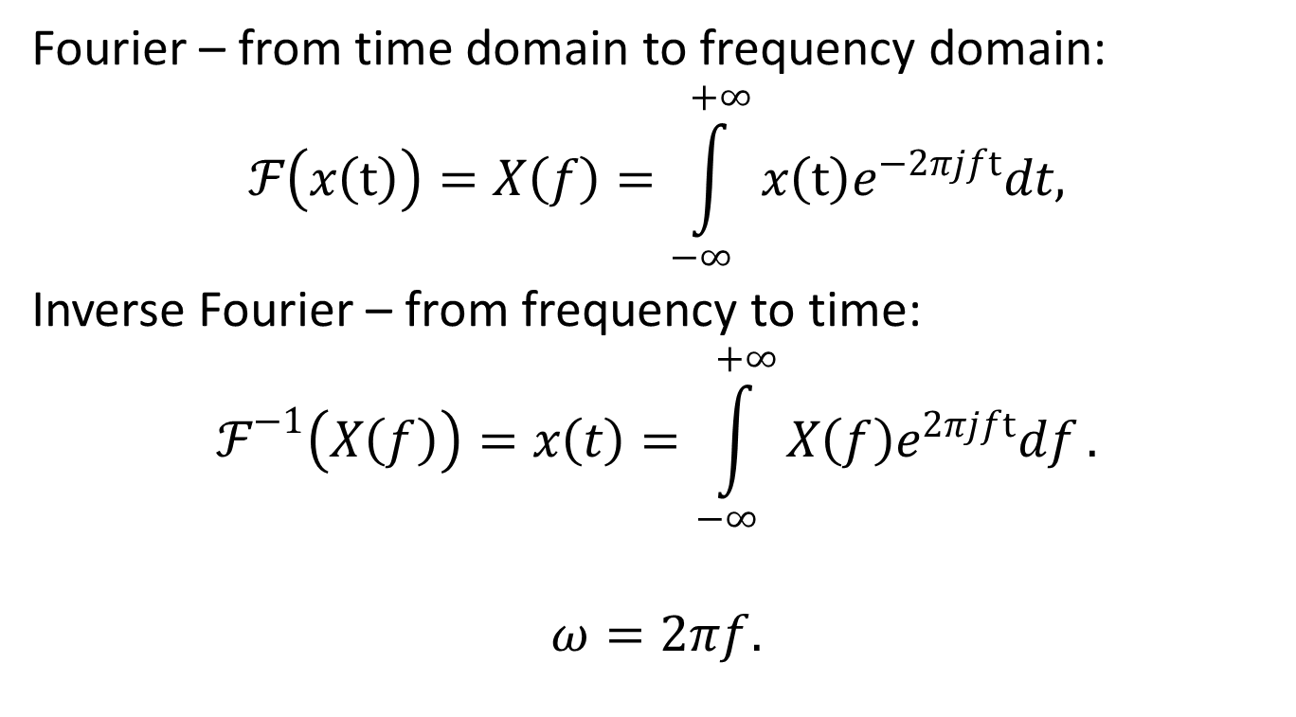
Fourier Transform
Fourier – from time domain to frequency domain:
$$ℱ\left(x\left(t\right)\right)=X\left(f\right)=\int_{−∞}^{+∞}{x\left(t\right)e^{−2πjft}dt,}$$
Inverse Fourier – from frequency to time:
$$ℱ^{−1}\left(X\left(f\right)\right)=x\left(t\right)=\int_{−∞}^{+∞}{X\left(f\right)e^{2πjft}df}.$$
$$ω=2πf.$$
Notes:
Это может быть отдельное приложение, веб-приложение и набор данных.

Slide 11
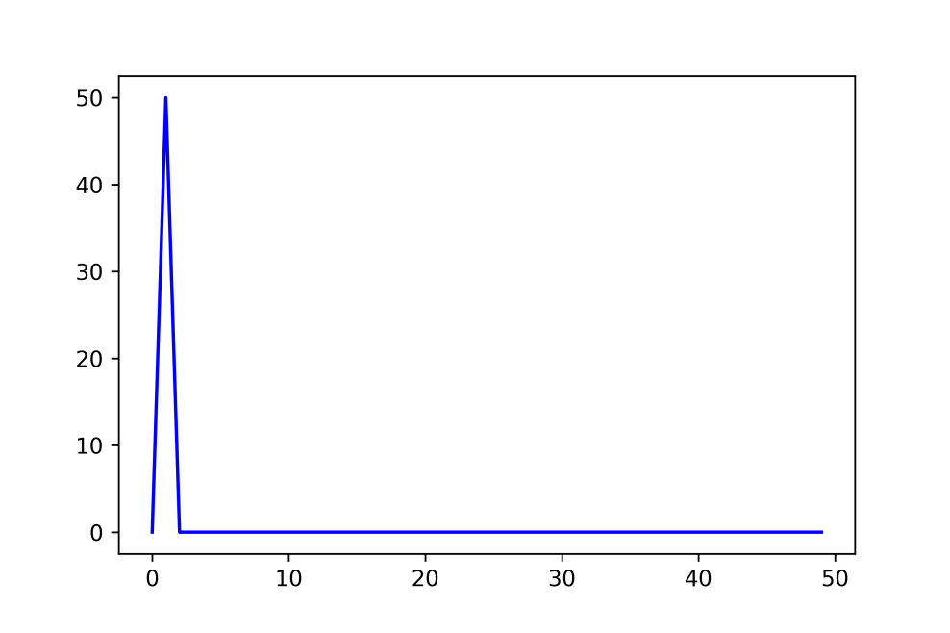
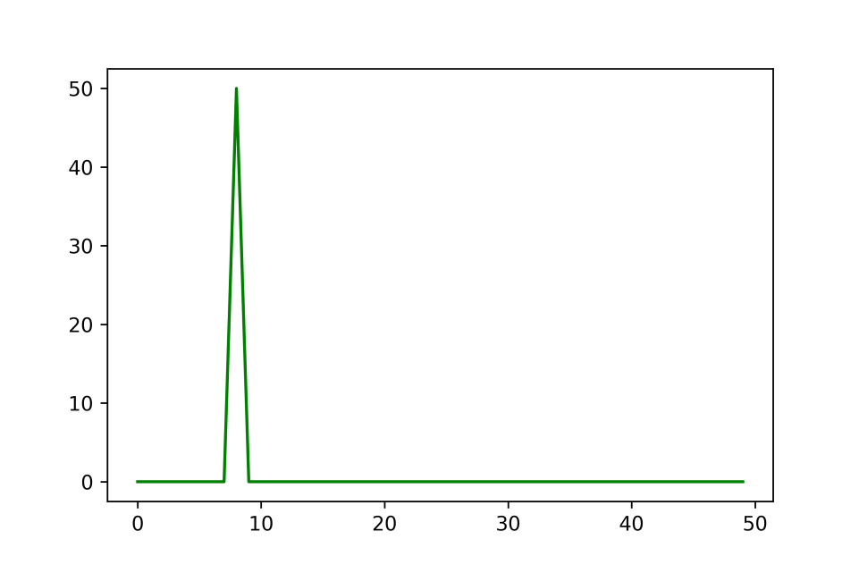

Fourier Transform
$ℱ\left(sin\left(t\right)\right)=$
$ℱ\left(sin\left(8t\right)\right)=$
Notes:
Это может быть отдельное приложение, веб-приложение и набор данных.

Slide 12
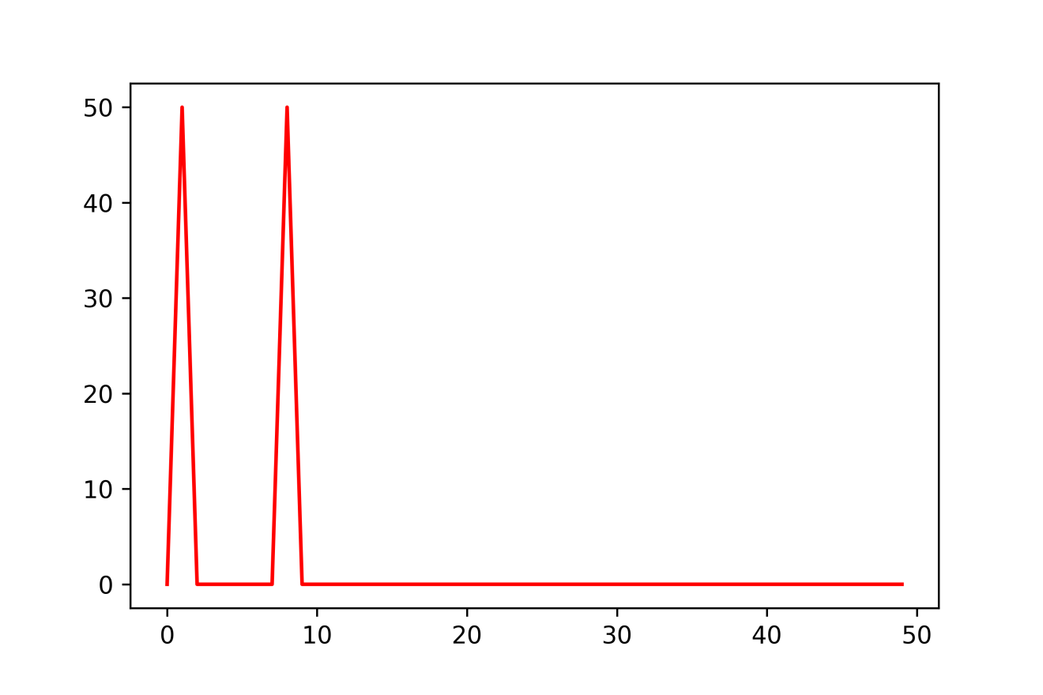

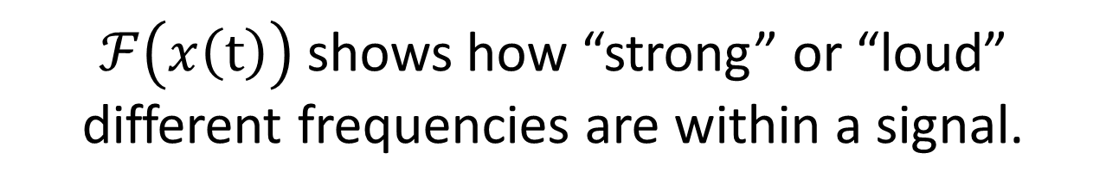
Fourier Transform
$ℱ\left(x\left(t\right)\right)=$
$ℱ\left(x\left(t\right)\right)$ shows how “strong” or “loud” different frequencies are within a signal.
Notes:
Это может быть отдельное приложение, веб-приложение и набор данных.

Slide 13
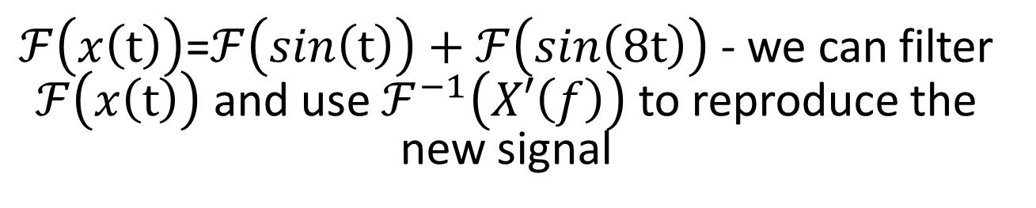
Fourier Transform
$ℱ\left(x\left(t\right)\right)=$
$ℱ\left(x\left(t\right)\right)$=$ℱ\left(sin\left(t\right)\right)+ℱ\left(sin\left(8t\right)\right)$ - we can filter $ℱ\left(x\left(t\right)\right)$ and use $ℱ^{−1}\left(X′\left(f\right)\right)$ to reproduce the new signal
Notes:
Это может быть отдельное приложение, веб-приложение и набор данных.

Slide 14
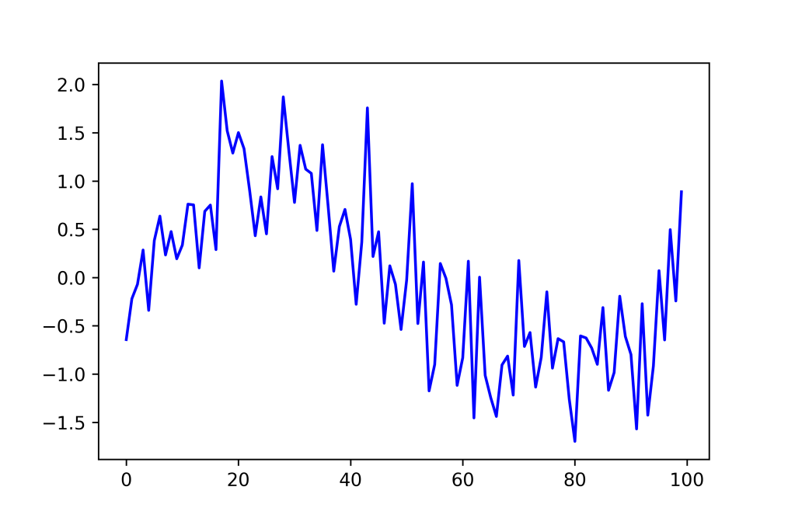
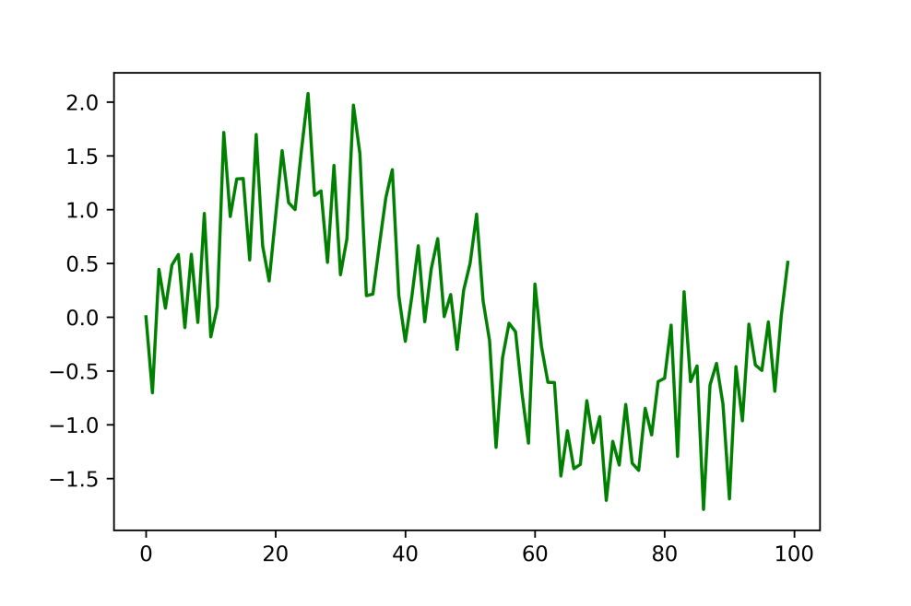

Random signal
is a signal that changes when experiment is repeated (the world is noisy).
Example: $sin\left(t\right)$ + 0.5*noise
Notes:
Это может быть отдельное приложение, веб-приложение и набор данных.

Slide 15

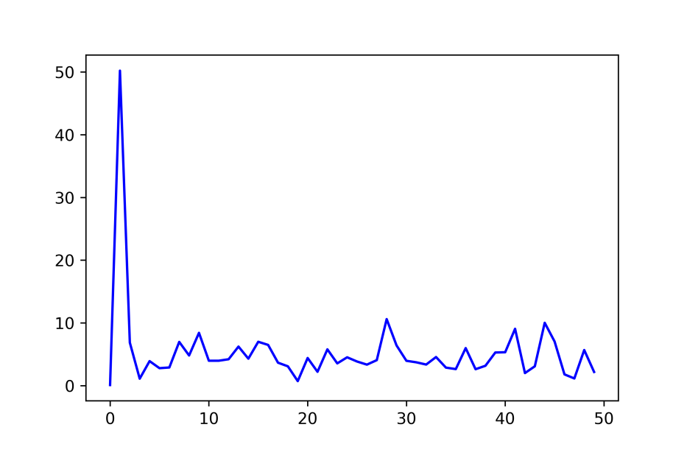
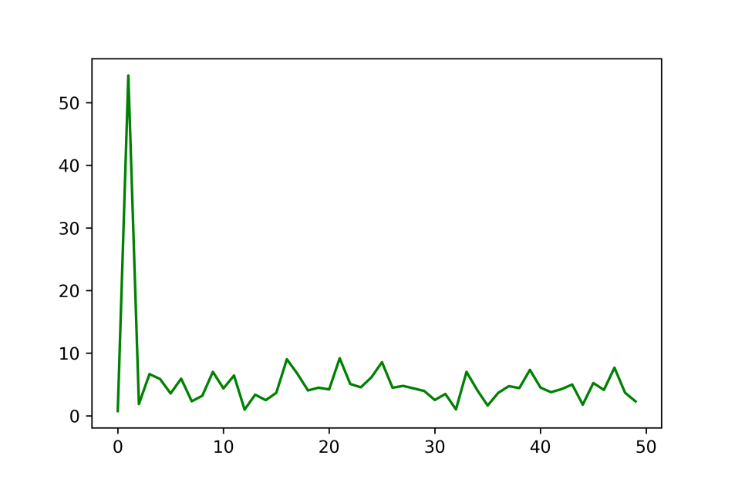

Random signal
$sin\left(t\right)$ + 0.5*noise
Fourier Transforms
Notes:
Это может быть отдельное приложение, веб-приложение и набор данных.

Slide 16
Random signal
Fourier Transforms
How often do I get a spike in that frequency?
What are the chances? How tall is it usually?
How much energy/power is in that frequency?
Notes:
Это может быть отдельное приложение, веб-приложение и набор данных.

Slide 17
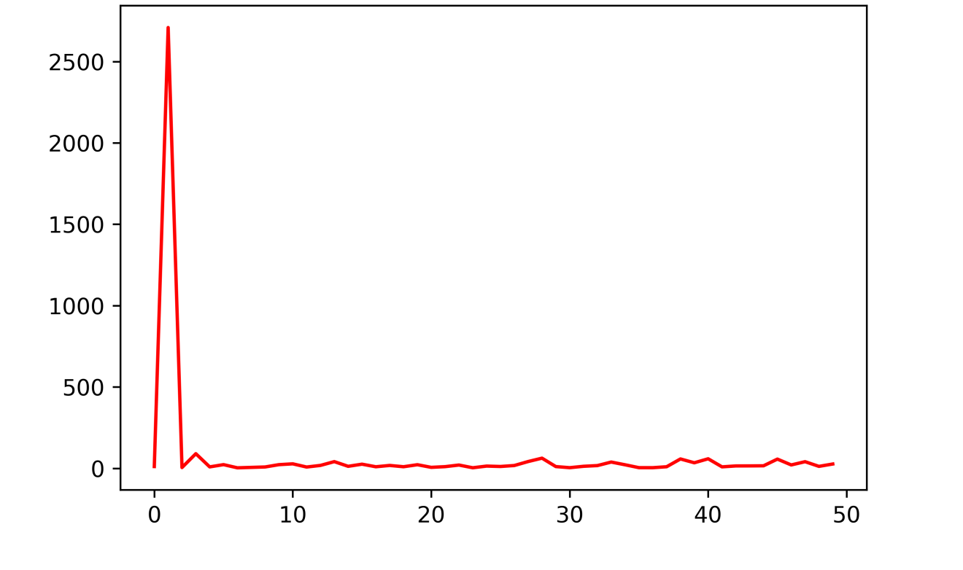

Spectral density
Energy spectral density (if we had K experiments):
$$S_{E}\left(f\right)=\frac{1}{K}\sum_{i=1}^{K}{{\left|X_{i}(f)\right|}^{2}}=\frac{1}{K}\sum_{i=1}^{K}{{\left|ℱ\left(x_{i}(t)\right)\right|}^{2}}$$
Notes:
Это может быть отдельное приложение, веб-приложение и набор данных.

Slide 18
Simulation
Spectral density (energy or power) can be used to simulate random signals. One way is by using shaping filters:
Generate white noise
Get its Fourier transform
Multiply this transform with the ESD (filter the spectrum of the noise through the ESD)
Get an inverse transform of the result
Notes:
Это может быть отдельное приложение, веб-приложение и набор данных.

Slide 19

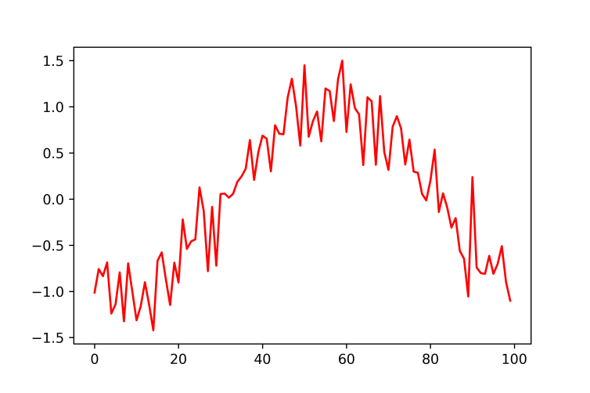
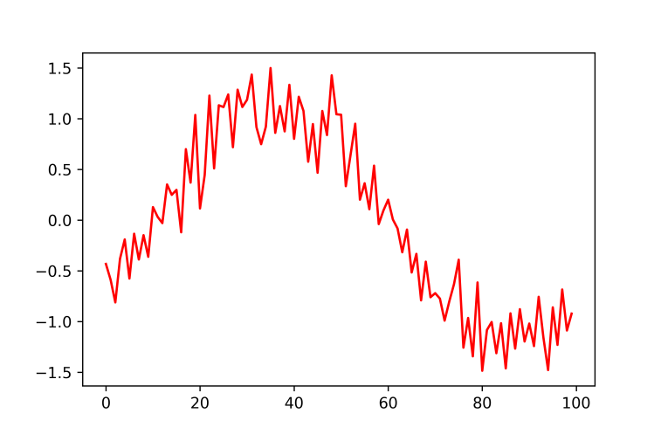

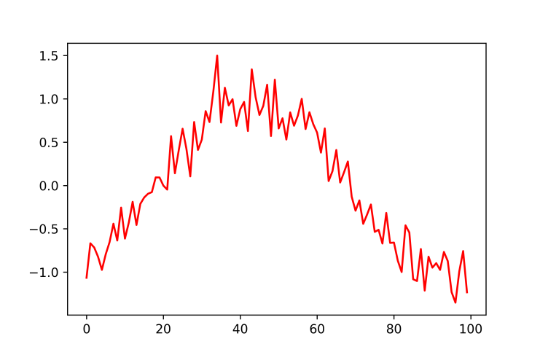
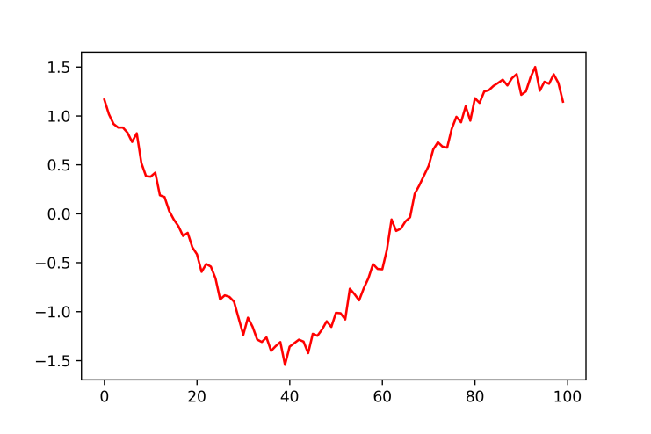
Shaping filters simulation
Real Simulated from ESD
Notes:
Это может быть отдельное приложение, веб-приложение и набор данных.

Slide 20
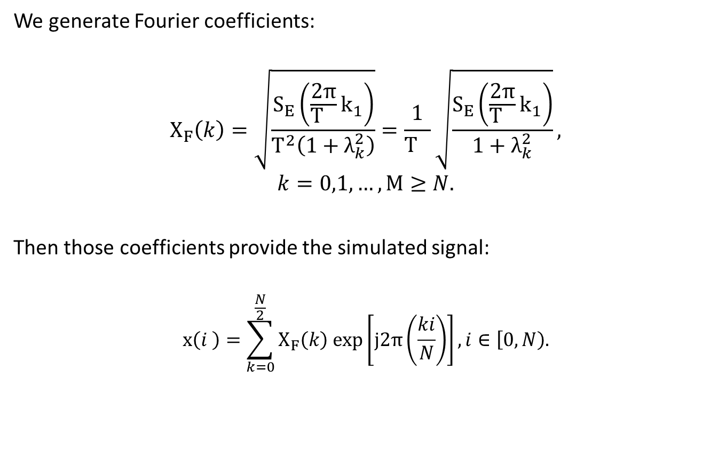
Spectral simulation
We generate Fourier coefficients:
$$X_{F}\left(k\right)=\sqrt{\frac{S_{E}\left(\frac{2π}{T_{}}k_{1}\right)}{T_{}^{2}\left(1+λ_{k}^{2}\right)}}=\frac{1}{T_{}}\sqrt{\frac{S_{E}\left(\frac{2π}{T_{}}k_{1}\right)}{1+λ_{k}^{2}}},$$
$$k=0,1,…,M≥N.$$
Then those coefficients provide the simulated signal:
$$x\left(i \right)=\sum_{k=0}^{\frac{N}{2}}{X_{F}\left(k\right) exp\left[j2π\left(\frac{ki}{N}\right)\right]}, i∈\left[0,N\right).$$
This is simulation in Fourier basis, you can use others: Hartley, etc.

Slide 21
I might have cheated a bit…
XF = np.sqrt(ESD)
XF /= XF.max() # just normalized sqrt(ESD)
# turning noise into random signs
n3 = np.random.normal(0,1,50)
n3 /= abs(n3)
import cmath
z = np.empty([100], dtype=complex)
for i in range(0, 100):
z[i] = 0
for k in range(0, 50):
# adding random signs to get random signals
z[i] += XF[k] * n3[k] * cmath.exp(1j * k * i *math.pi/100)

Slide 22
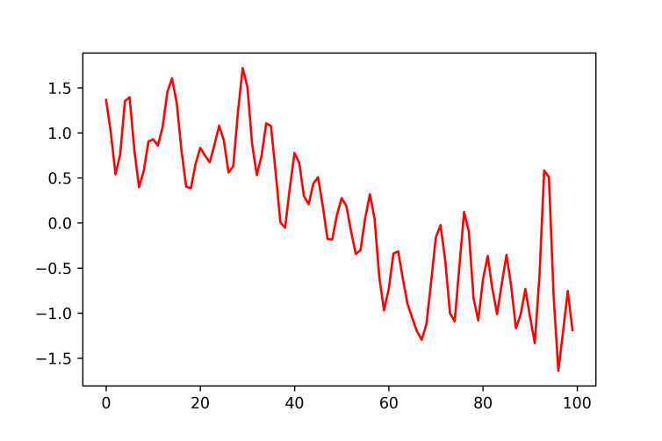
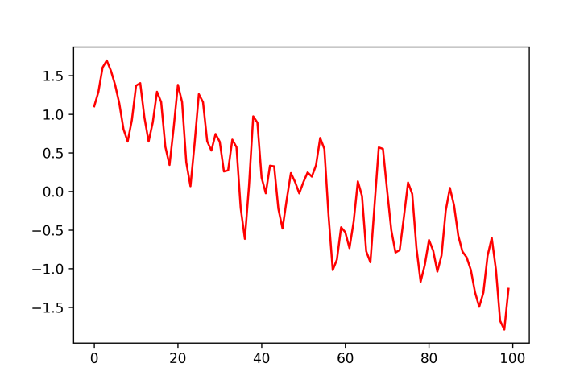
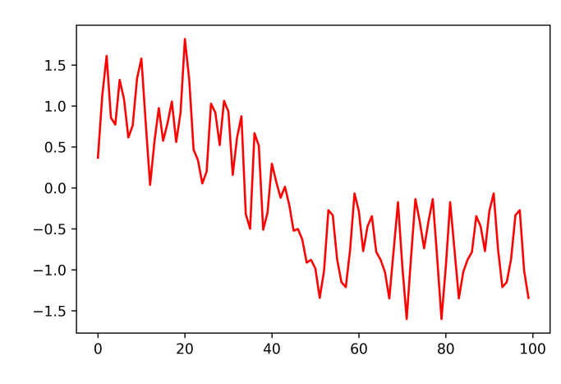
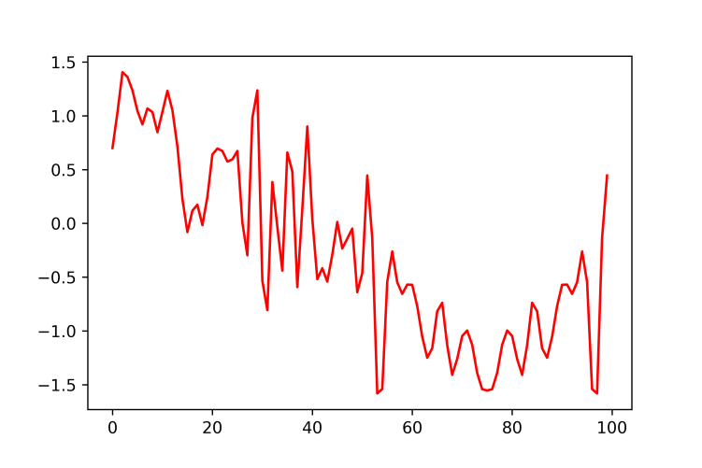
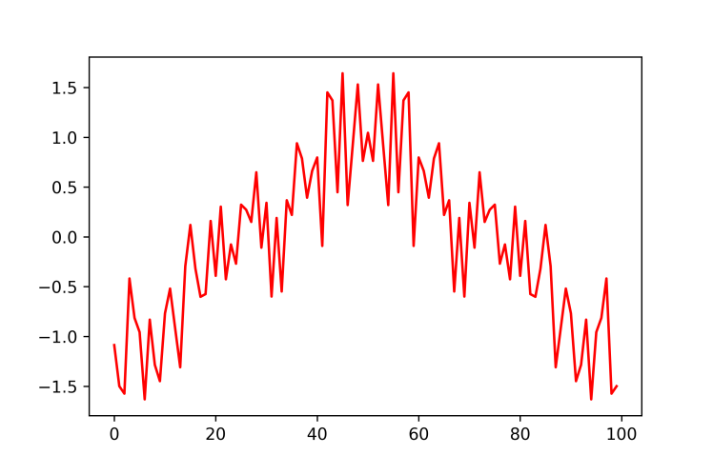
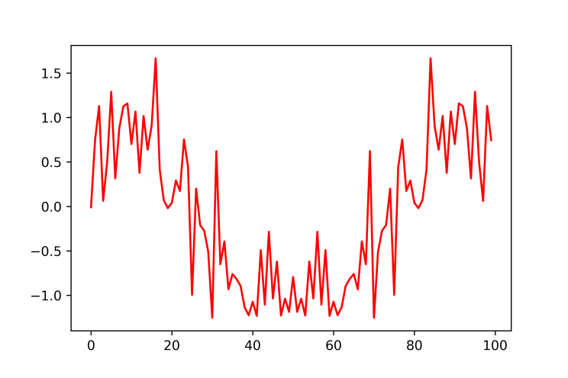
Spectral simulation
Real Simulated from ESD
100
75
50
Notes:
Это может быть отдельное приложение, веб-приложение и набор данных.

Slide 23
2D signals
What kinds of data?
2D table data
Spatial data
Images
Graphs
What changes?
1D space + time or 2D space (t1, t2 instead of t)
Spatial frequencies
Computers “see” with help of image processing. Graphs may represent semantic webs. DSP gets close to AI.
Notes:
Это может быть отдельное приложение, веб-приложение и набор данных.

Slide 24

What changes:
Fourier transform:
$$ℱ\left(x\left(t_{1},t_{2}\right)\right)=X\left(f_{1},f_{2}\right)=\int_{−∞}^{+∞}{\int_{−∞}^{+∞}{x\left(t_{1},t_{2}\right)e^{−2πj(f_{1}t_{1}+f_{2}t_{2})}dt_{1}dt_{2}}.}$$
Energy spectral density:
$$S_{E}\left(f_{1},f_{2}\right)=\frac{1}{N}\sum_{i=1}^{N}{{\left|X_{i}(f_{1},f_{2})\right|}^{2}}=\frac{1}{N}\sum_{i=1}^{N}{{\left|ℱ\left(x_{i}(t_{1},t_{2})\right)\right|}^{2}}.$$

Slide 25
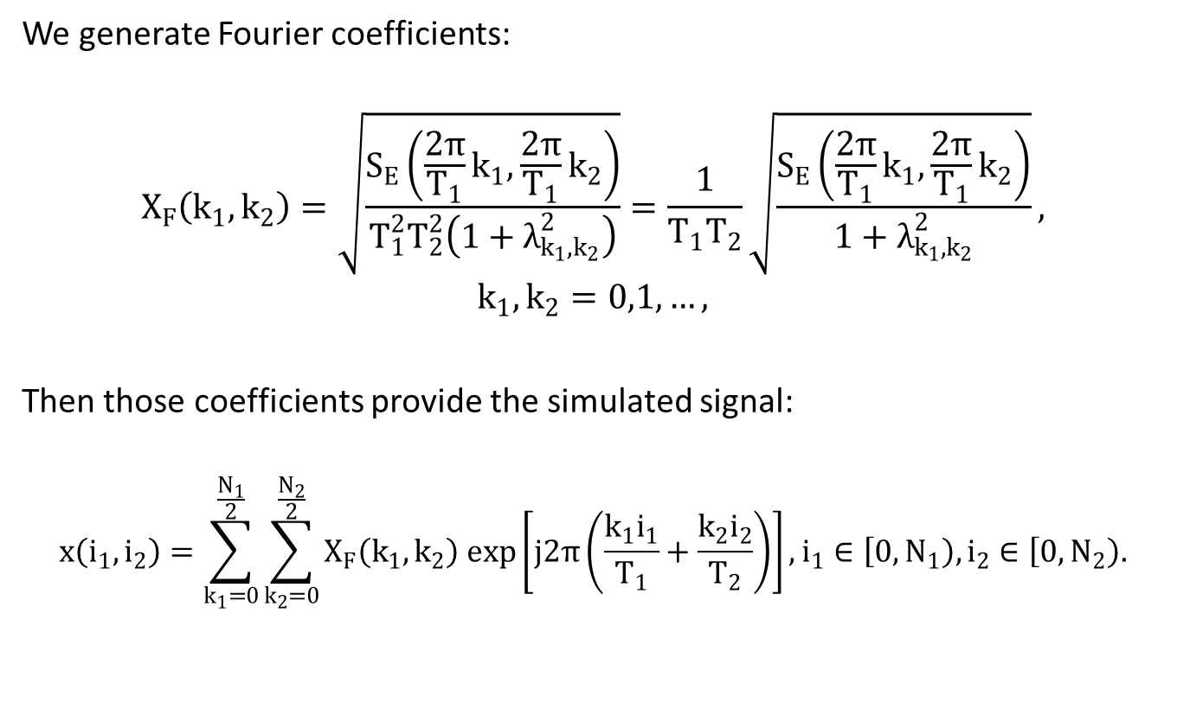
What happens then:
We generate Fourier coefficients:
$$X_{F}\left(k_{1}, k_{2}\right)=\sqrt{\frac{S_{E}\left(\frac{2π}{T_{1}}k_{1}, \frac{2π}{T_{1}}k_{2}\right)}{T_{1}^{2}T_{2}^{2}\left(1+λ_{k_{1}, k_{2}}^{2}\right)}}=\frac{1}{T_{1}T_{2}}\sqrt{\frac{S_{E}\left(\frac{2π}{T_{1}}k_{1}, \frac{2π}{T_{1}}k_{2}\right)}{1+λ_{k_{1}, k_{2}}^{2}}},$$
$$k_{1}, k_{2}=0,1,…,$$
Then those coefficients provide the simulated signal:
$$x\left(i_{1},i_{2}\right)=\sum_{k_{1}=0}^{\frac{N_{1}}{2}}{\sum_{k_{2}=0}^{\frac{N_{2}}{2}}{X_{F}\left(k_{1}, k_{2}\right) exp\left[j2π\left(\frac{k_{1}i_{1}}{T_{1}}+\frac{k_{2}i_{2}}{T_{2}}\right)\right]}}, i_{1}∈\left[0,N_{1}\right), i_{2}∈\left[0,N_{2}\right).$$

Slide 26
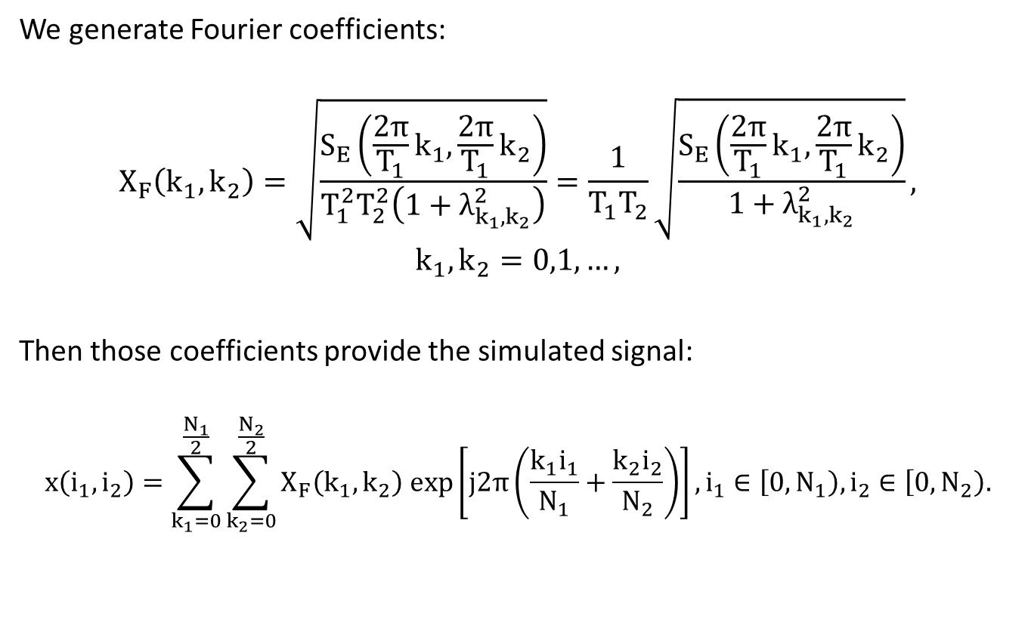
What happens then:
We generate Fourier coefficients:
$$X_{F}\left(k_{1}, k_{2}\right)=\sqrt{\frac{S_{E}\left(\frac{2π}{T_{1}}k_{1}, \frac{2π}{T_{1}}k_{2}\right)}{T_{1}^{2}T_{2}^{2}\left(1+λ_{k_{1}, k_{2}}^{2}\right)}}=\frac{1}{T_{1}T_{2}}\sqrt{\frac{S_{E}\left(\frac{2π}{T_{1}}k_{1}, \frac{2π}{T_{1}}k_{2}\right)}{1+λ_{k_{1}, k_{2}}^{2}}},$$
$$k_{1}, k_{2}=0,1,…,$$
Then those coefficients provide the simulated signal:
$$x\left(i_{1},i_{2}\right)=\sum_{k_{1}=0}^{\frac{N_{1}}{2}}{\sum_{k_{2}=0}^{\frac{N_{2}}{2}}{X_{F}\left(k_{1}, k_{2}\right) exp\left[j2π\left(\frac{k_{1}i_{1}}{N_{1}}+\frac{k_{2}i_{2}}{N_{2}}\right)\right]}}, i_{1}∈\left[0,N_{1}\right), i_{2}∈\left[0,N_{2}\right).$$

Slide 27
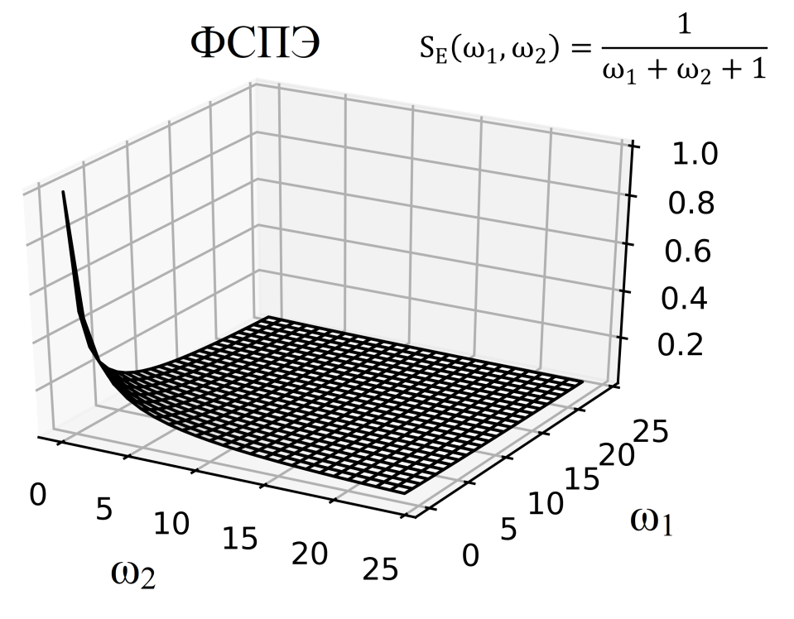
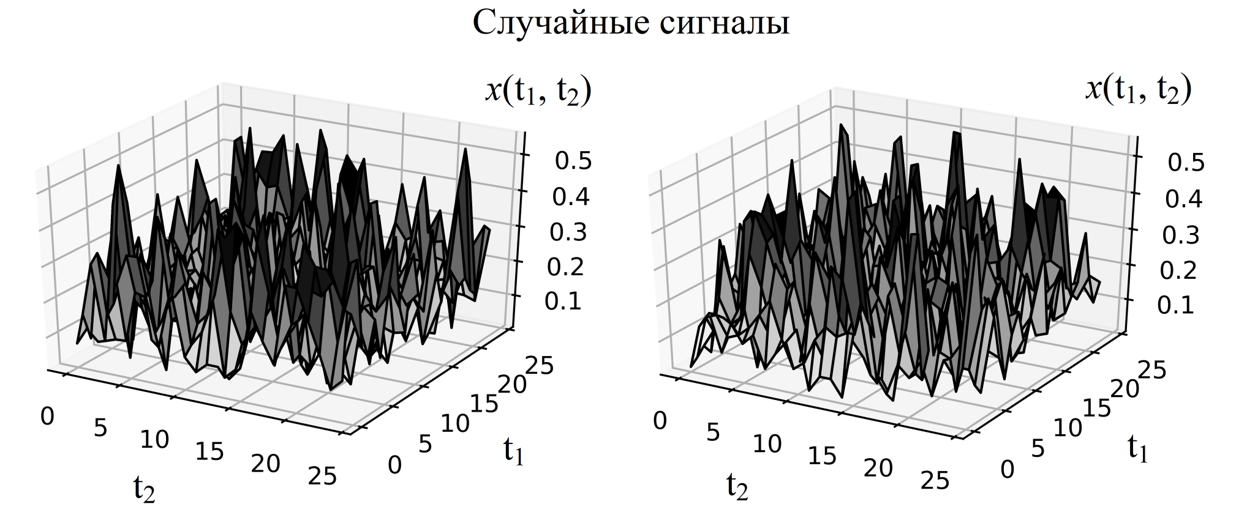
ESD
Random Signals in Fourier basis
Notes:
Это может быть отдельное приложение, веб-приложение и набор данных.

Slide 28
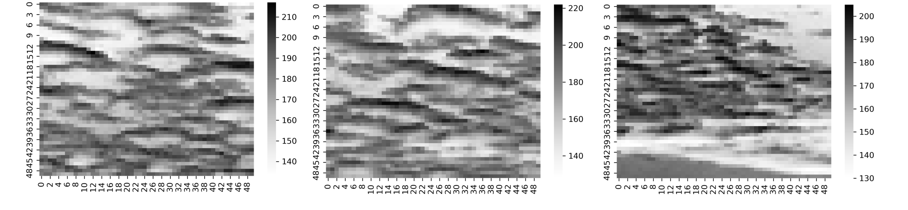
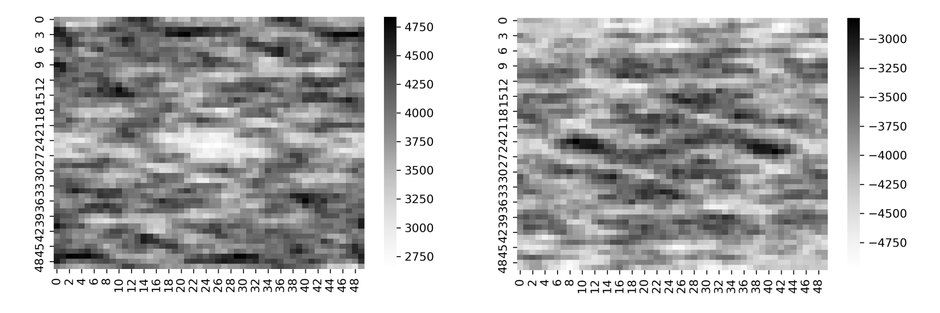
Clouds
Real
Fourier simulated
Notes:
Это может быть отдельное приложение, веб-приложение и набор данных.

Slide 29
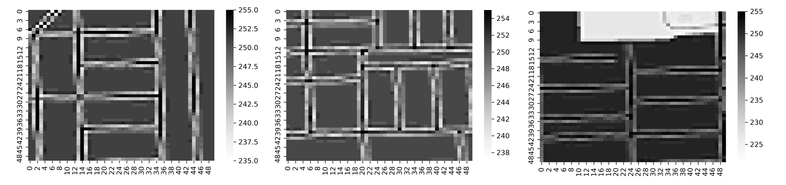
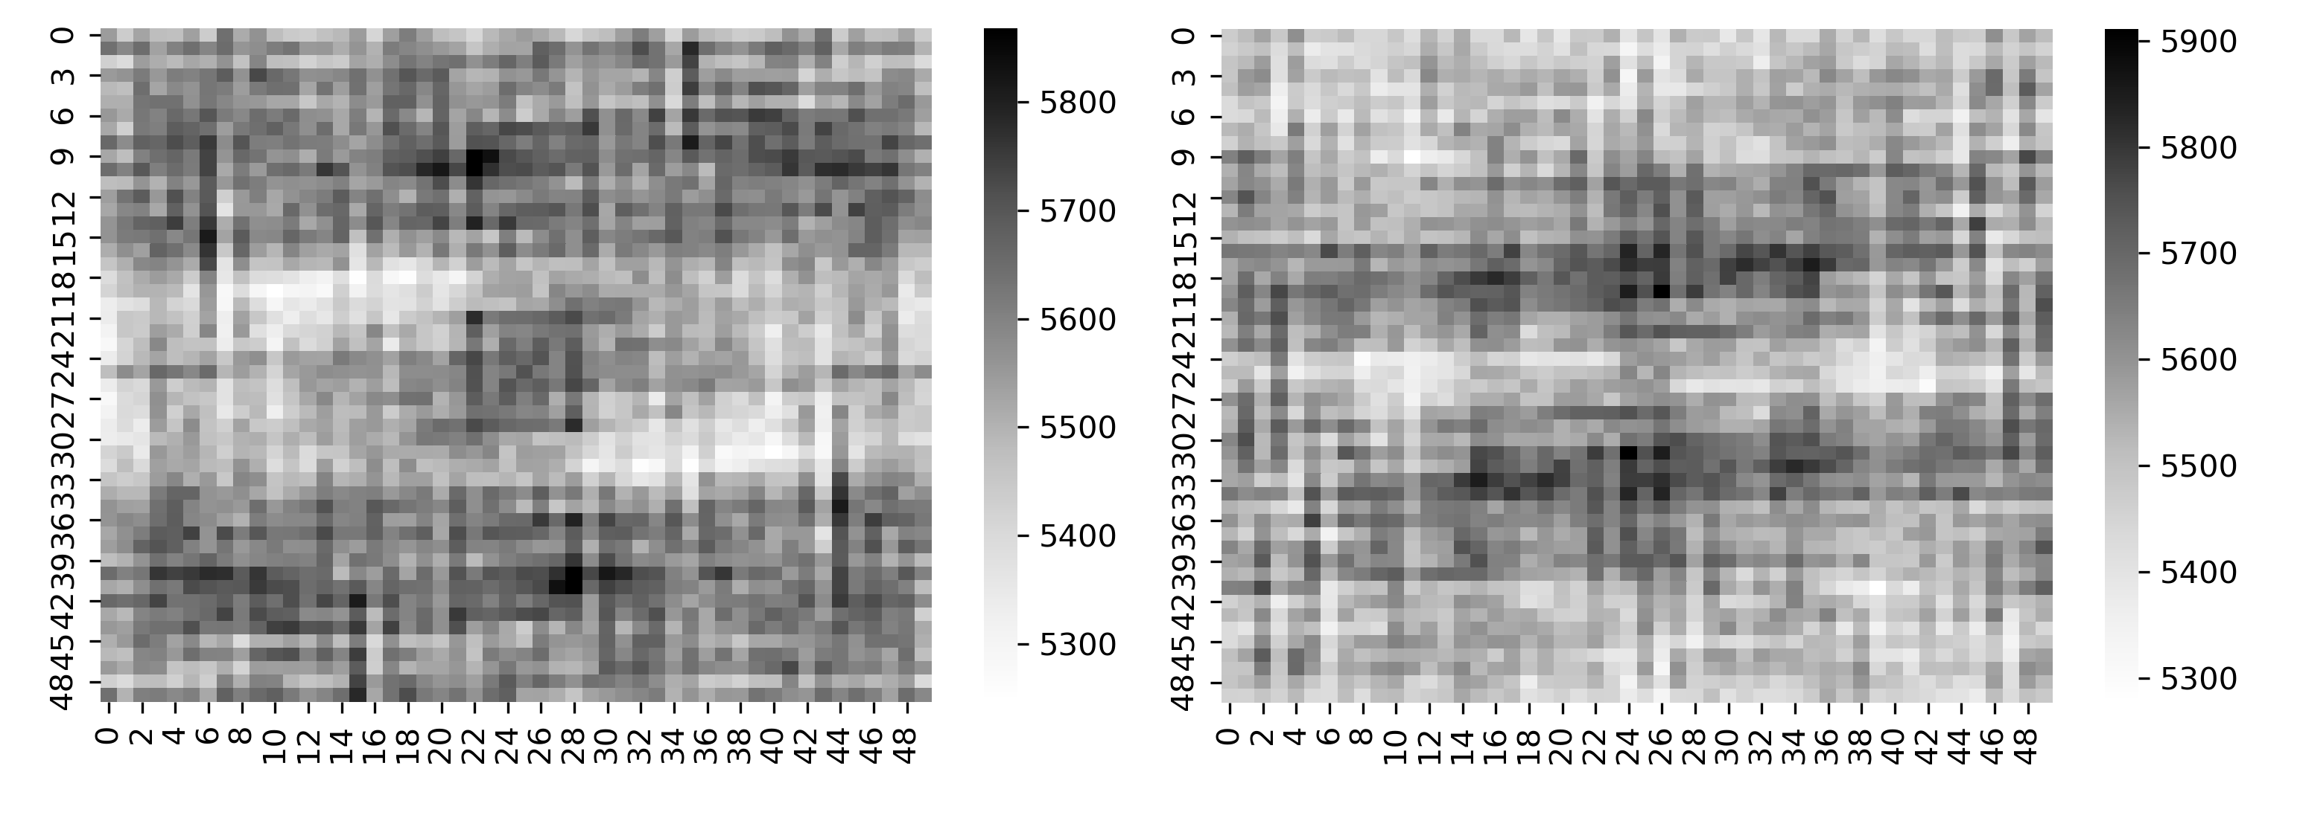
Streets
Real
Fourier simulated
Notes:
Это может быть отдельное приложение, веб-приложение и набор данных.

Slide 30
Thanks!
Notes:
Спасибо за внимание. Готов отвечать на все ваши вопросы.

Slide 31
Further reading

